Slide 1
Vereinsförderrichtlinien
Auszug aus den wichtigsten Regelungen
18. November 2021
Christopher Jany, 2. Bürgermeister, Stadt Obernburg a. Main
Notes:
Nur relevanteste Regelungen, Überblick, Wissen, dass es etwas gibt

Slide 2
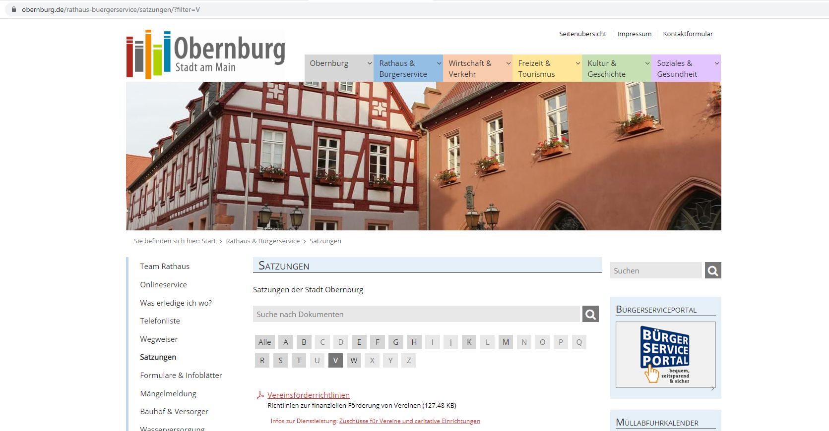
Aktuellste Fassung auf unserer Homepage
Link

Slide 3
Empfängerkreis
Gemeinnützige Vereine (auch nicht-eingetragene)
Sitz in Obernburg bzw. selbständige örtliche Organisation
Geordnete finanzielle Verhältnisse
Mindestbeitrag von 12 EUR /Jahr
Nicht: Partei, Wählervereinigung (oder deren AG), Arbeitskreise, Abteilungen oder Jugendorganisationen von Vereinen, Fördervereine, Schul- bzw. Kita-Trägervereine
Definitionen: Mitglied = stimmberechtigtes Mitglied, Jugendliche Mitglieder = Mitglieder U18

Slide 4
Laufende Zuschüsse
Jahresförderung (Anträge bis 01.11., Mitgliederstichtag: 01.01.)
  Sockelbetrag 50/100/150/200 EUR, je nach Mitgliederanzahl
  10 EUR je Mitglied U18
Übungsleiterzuschuss (nach Erhalt des LRA-Förderbescheids)
  Verdopplung des staatlichen Betrags durch Landkreis und Stadt
  Automatische Info an das LRA, sobald Stadt Zuschuss gewährt
Ensembleleiter/Dirigentenzuschuss (vorzugsweise im Januar für zurückliegendes Jahr, per Formular)
  2,50 EUR je Ensembleleiterstunde, max. 200 Stunden je Dirigent, max. 1.000 EUR je Verein
Notes:
Der Sockelbetrag beträgt bei einer Mitgliederzahl
- bis 50 Mitglieder: 50,00 Euro
- bis 100 Mitglieder: 100,00 Euro
- bis 300 Mitglieder: 150,00 Euro
- über 300 Mitglieder: 200,00 Euro

Slide 5
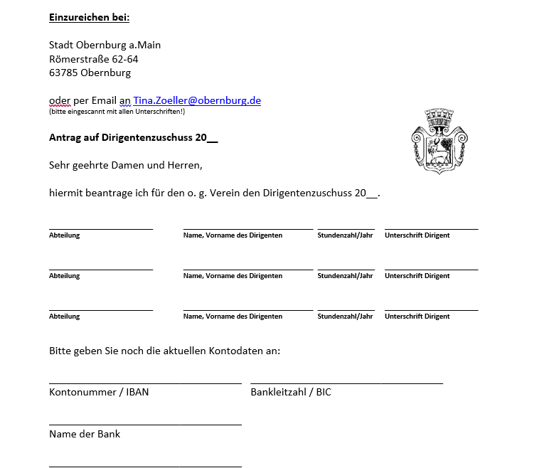
Formular für Ensembleleiter-/Dirigentenzuschuss
Erhältlich bei der Stadtverwaltung (Tina Zöller)

Slide 6
Laufende Zuschüsse
Veranstaltungsförderung
  kostenfreie Überlassung einer Liegenschaft für eine Veranstaltung pro Jahr, kostenfreie Überlassung von städtischen Mietgegenständen wie Podien, Fahnen, Rednerpulte, Verkehrsschilder, Einsätze des Bauhofs zu vergünstigten Sätzen (Personal, Fahrzeuge)
Jubiläumszuschuss
  Vereinsjubiläen, die durch 25 teilbar sind, 5 EUR pro Jahr, max. 500 EUR, bei Feier im festlichen Rahmen

Slide 7
Zurverfügungstellung von Liegenschaften
Regelmäßige Belegung (Übungsstunden, Proben)
  Abrechnung nach tatsächlichen Benutzungsstunden zwischen 2,00 und 5,00 EUR je Stunde (je nach Liegenschaftsgröße)
  Sondervereinbarungen bei mehr als 1.000 Nutzungsstunden/Jahr
Veranstaltungen
  Vergünstigte Konditionen für Veranstaltungen (ohne Eintrittsgeld) zwischen 15 und 150 EUR (je nach Liegenschaftsgröße)
Notes:
Für die Überlassung wird das Benutzungsentgelt nach den im Belegungsplan enthaltenen Benutzungsstunden berechnet. Es beträgt:
- Kategorie A: für die städtischen Sportplätze und sonstige Freisportanlagen: 2,00 Euro
-Kategorie B: für die Stadthalle Obernburg, je Drittel der Valentin-Ballmann-Halle Obernburg und die Sport- und Kulturhalle und sonstige Räume über 100 qm: 5,00 Euro
Kategorie C: für einzelne Räume in der städtischen Bibliothek, dem Ämtergebäude Obernburg, dem Clubraum Eisenbach, dem Alten Rathaus Eisenbach und sonstige Räume unter 100 qm: 2,00 Euro
Lediglich 17% der tatsächlichen Kosten, d.h. Stadt trägt 83% der Kosten

Slide 8
Investitionszuschüsse
Förderarten
  Zuschüsse zum Neubau, zur Erweiterung oder Instandsetzung von Anlagen oder Gebäuden (kein laufender Unterhalt) die den Vereinszielen dienen (keine wirtschaftliche Betätigung, Verpachtung Vermietung, o.ä.)
  Zuschüsse für Beschaffung von Sport-Großgeräten, Musikinstrumenten (über den laufenden Bedarf hinaus und dem Verein finanziell alleine nicht zumutbar) bei wesentlicher Bedeutung der Beschaffung für die Repräsentation der Stadt

Slide 9
Investitionszuschüsse
Fördervoraussetzungen
  Antragsstellung vor Maßnahmenbeginn
  Eigenfinanzierungsanteil von 20% (bei Bauten) bzw. 35% bei sonstigen Beschaffungen (Eigenleistung durch Vereinsmitglieder werden mit 11 EUR pro Einsatzstunde berücksichtigt)
  Förderfähige Maßnahme nach Zuschussrichtlinien des BLSV, BSSB, oder ähnlichen Landesverbänden
  Zweckbindungsfrist: 15 Jahre
  Weitere Fördervoraussetzungen und Verfahren (Antrag bis 01.11. für Folgejahr) siehe Richtlinie

Slide 10
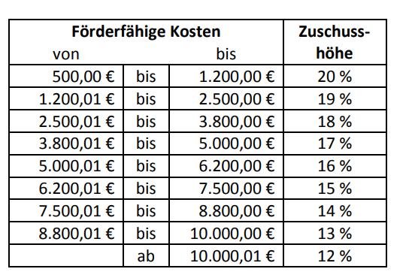
Investitionszuschüsse
Förderhöhe
Ab 250.000 EUR Zuschuss bis zu 15 % der förder-fähigen Kosten möglich

Slide 11
Hinweise zur Antragsstellung
Ansprechpartner in der Stadtverwaltung:
Benjamin Ried
06022 – 6191-13, benjamin.ried@obernburg.de
Grundsätzlich formlose Antragsstellung (Ausnahme: Formblatt für Ensembleleiter-/Dirigentenzuschuss)
Frühzeitige Antragsstellung (siehe Angaben auf vorherigen Seiten)
Aufbereitete Mitgliederzahlen (Mitglieder gesamt, Mitglieder unter 18 Jahren)

